Slide 1
LSHアルゴリズムを利用した 類似ソースコードの検索
川満 直弘，石尾 隆，井上 克郎
大阪大学 大学院情報科学研究科

Slide 2
エラッタ
図2のグラフ(P. 4)の数字に誤植
軸目盛
凡例
正しいpdfの場所
井上研究室ホームページ
上部の発表論文・技術報告のリンクより

Slide 3
概要
類似ソースコードを高速に検索する手法を提案
ソースコードの出自を内容から推定する
高速化のため，LSHアルゴリズムを利用
ケーススタディを行い，手法を評価
検索対象: 200プロジェクト，計57万ファイル
1件あたり1秒以内で検索

Slide 4
背景
ソフトウェアを開発する際に，ソースコードをコピーしての再利用が行われている
再利用により効率的な開発が可能になる
不具合のあるソースコードを使用してしまう危険性がある
再利用したコードを管理する必要がある

Slide 5
OSSの再利用コードに関する調査
XiaらによるOSSのライブラリのコードを利用しているプロジェクトを対象にした調査[1]
対象プロジェクト数: 123
84プロジェクト: 脆弱性を抱えるバージョンのコードを利用
23プロジェクト: ライブラリのバージョンに関する情報の記録が無い
6プロジェクト: 特に管理が難しい状態
ディレクトリの名前が変えられている
再利用したコードとほかのコードが混ざっている
[1]Pei Xia, Makoto Matsushita, Norihiro Yoshida, and Katsuro Inoue. "Studying Reuse of Out-dated Third-party Code in Open Source Projects." コンピュータソフトウェア 30.4 (2013): pp.98-104.

Slide 6
ソースファイルの内容による出自の検索
Ichi-Tracker[2]
コード片を入力とし，コード検索エンジンを利用して検索
1件の検索に数分
バージョンを検出するツール[3]
ファイルを与えて，指定リポジトリ内で最も類似するファイルを検索
再利用元ライブラリを知っている必要がある
[2]K. Inoue, Y. Sasaki, Pei Xia, and Y. Manabe. Where does this code come from and where does it go? - integrated code history tracker for open source systems - . In Proceedings of the 34th International Conference on Software Engineering, pp. 331-341, 2012.
[3]Naohiro Kawamitsu, Takashi Ishio, Tetsuya Kanda, Raula Gaikovina Kula, Coen De Roover, and Katsuro Inoue. Identifying source code reuse across repositories using LCS-based source code similarity. In Proceedings of the 14th International Working Conference on Source Code Analysis and Manipulation, pp. 305-314, 2014.

Slide 7
提案手法
類似ソースファイルを高速に検索する手法を提案
検索結果に類似度の推定値を併せて提示する
提案手法により，再利用したソースファイルの出自を知ることができるようになる
1回の検索で多数のライブラリから検索できる
手法で利用する類似度，LSHについて述べたのち，提案手法について述べる

Slide 8
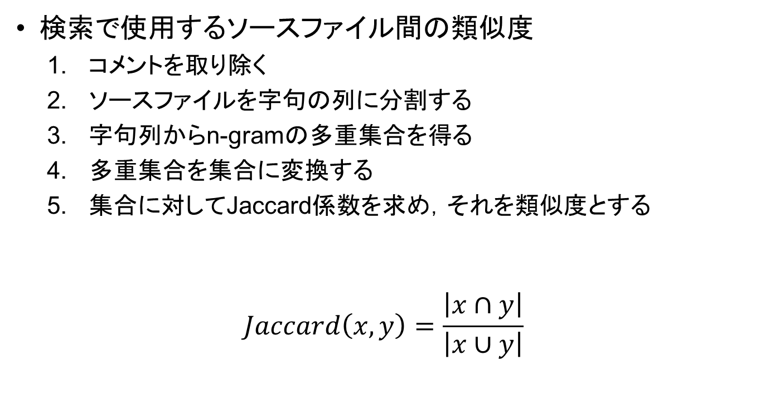
類似度
検索で使用するソースファイル間の類似度
コメントを取り除く
ソースファイルを字句の列に分割する
字句列からn-gramの多重集合を得る
多重集合を集合に変換する
集合に対してJaccard係数を求め，それを類似度とする
$$Jaccard\left(x,y\right)=\frac{\left|x∩y\right|}{\left|x∪y\right|}$$

Slide 9
類似度
ソースファイル間の類似度
コメントを取り除く
字句の列に分割
n-gramの多重集合に変換
多重集合を集合に変換する
Jaccard係数を求める
(前略)
// foo bar
func ( 0 , 0 , 0 ) ;
(後略)

Slide 10
類似度
ソースファイル間の類似度
コメントを取り除く
字句の列に分割
n-gramの多重集合に変換
多重集合を集合に変換する
Jaccard係数を求める
(前略)
func
(
0
,
0
,
0
)
;
(後略)

Slide 11
類似度
ソースファイル間の類似度
コメントを取り除く
字句の列に分割
n-gramの多重集合に変換
本研究ではn=3
多重集合を集合に変換する
Jaccard係数を求める
(前略)
<func, ( , 0 >
<( , 0 , , >
<0 , , , 0 >
<, , 0 , , >
<0 , , , 0 >
<, , 0 , ) >
<0 , ) , ; >
(後略)

Slide 12
類似度
ソースファイル間の類似度
コメントを取り除く
字句の列に分割
n-gramの多重集合に変換
多重集合を集合に変換する
何度目のn-gramか，番号を付けて区別する
Jaccard係数を求める
(前略)
<1, <func, ( , 0 > >
<1, <( , 0 , , > >
<1, <0 , , , 0 > >
<1, <, , 0 , , > >
<2, <0 , , , 0 > >
<1, <, , 0 , ) > >
<1, <0 , ) , ; > >
(後略)
1回目の < 0 , , , 0 >
2回目の < 0 , , , 0 >

Slide 13
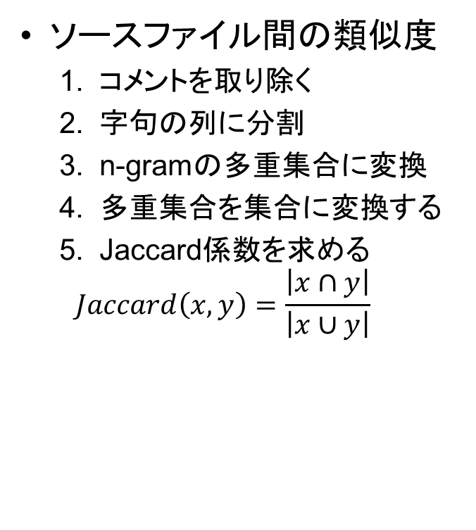
類似度
ソースファイル間の類似度
コメントを取り除く
字句の列に分割
n-gramの多重集合に変換
多重集合を集合に変換する
Jaccard係数を求める
$$Jaccard\left(x,y\right)=\frac{\left|x∩y\right|}{\left|x∪y\right|}$$
(前略)
<1, <func, ( , 0 > >
<1, <( , 0 , , > >
<1, <0 , , , 0 > >
<1, <, , 0 , , > >
<2, <0 , , , 0 > >
<1, <, , 0 , ) > >
<1, <0 , ) , ; > >
(後略)

Slide 14
Locality-Sensitive Hashing[4]
近似最近傍検索やクラスタリングに用いられるアルゴリズム
類似度が高いほど高確率で，ハッシュの同じバケットに入る
動作イメージ
1ファイルについて代表となるデータを複数サンプリングする
サンプリングした値を組み合わせ，ハッシュのキーにする
サンプリングの方法
本研究ではMinHashを用いる
[4]P. Indyk and R. Motwani. Approximate nearest neighbors: Towards removing the curse of dimensionality. In Proceedings of the Thirtieth Annual ACM Symposium on Theory of Computing, STOC '98, pp. 604{613, New York, NY, USA, 1998. ACM.

Slide 15
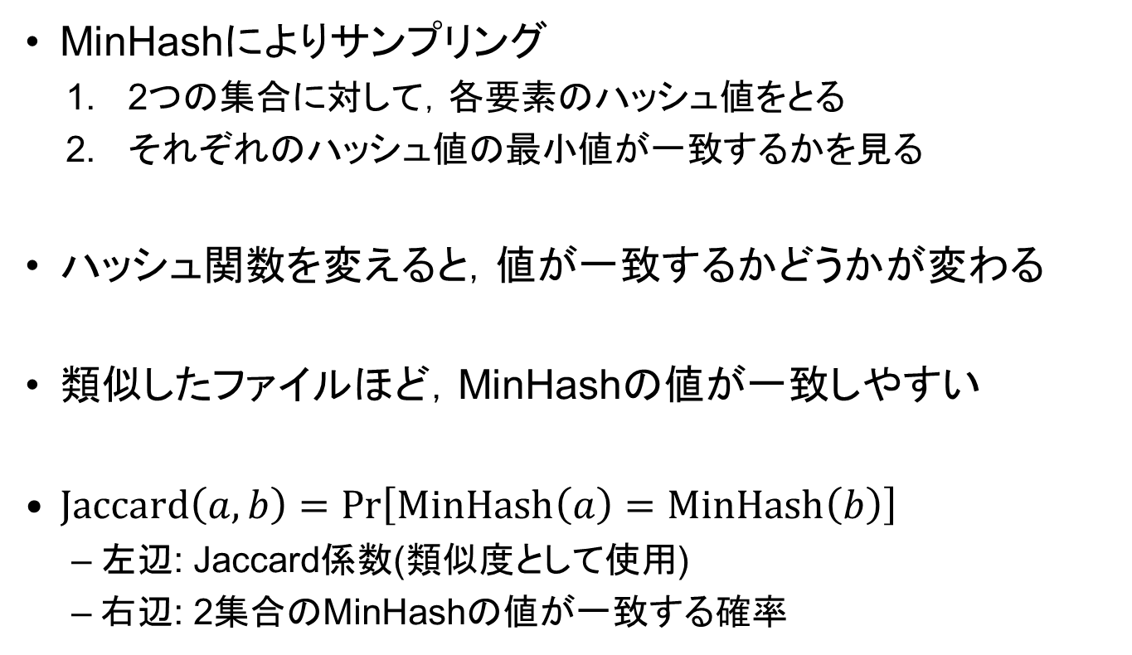
MinHash
MinHashによりサンプリング
2つの集合に対して，各要素のハッシュ値をとる
それぞれのハッシュ値の最小値が一致するかを見る
ハッシュ関数を変えると，値が一致するかどうかが変わる
類似したファイルほど，MinHashの値が一致しやすい
$\text{Jaccard}\left(a,b\right)=\operatorname{Pr}\left[\text{MinHash}\left(a\right)=\text{MinHash}\left(b\right)\right]$
左辺: Jaccard係数(類似度として使用)
右辺: 2集合のMinHashの値が一致する確率

Slide 16

MinHashが一致する確率の例
例 $s_{1}: \left\{a, b, c\right\}$, $s_{2}: \left\{b, c, d\right\}$について
各要素のハッシュ値をとると $s_{1}: \left\{h\left(a\right), h\left(b\right), h\left(c\right)\right\}$, $s_{2}: \left\{h\left(b\right), h\left(c\right), h\left(d\right)\right\}$
両方のハッシュ値の最小値が一致するかは，全体の最小値に依存
一致する確率は，$\frac{\left(h\left(b\right),h\left(c\right)が最小の場合の数\right)}{\left(2つの集合に現れる要素の種類の数\right)}=\frac{2}{4}$
全体の最小値 | s1中の最小値 | s2中の最小値 | 一致/不一致
h(a) | h(a) | min(h(b),h(c),h(d)) | 不一致
h(b) | h(b) | h(b) | 一致
h(c) | h(c) | h(c) | 一致
h(d) | min(h(a),h(b),h(c)) | h(d) | 不一致

Slide 17
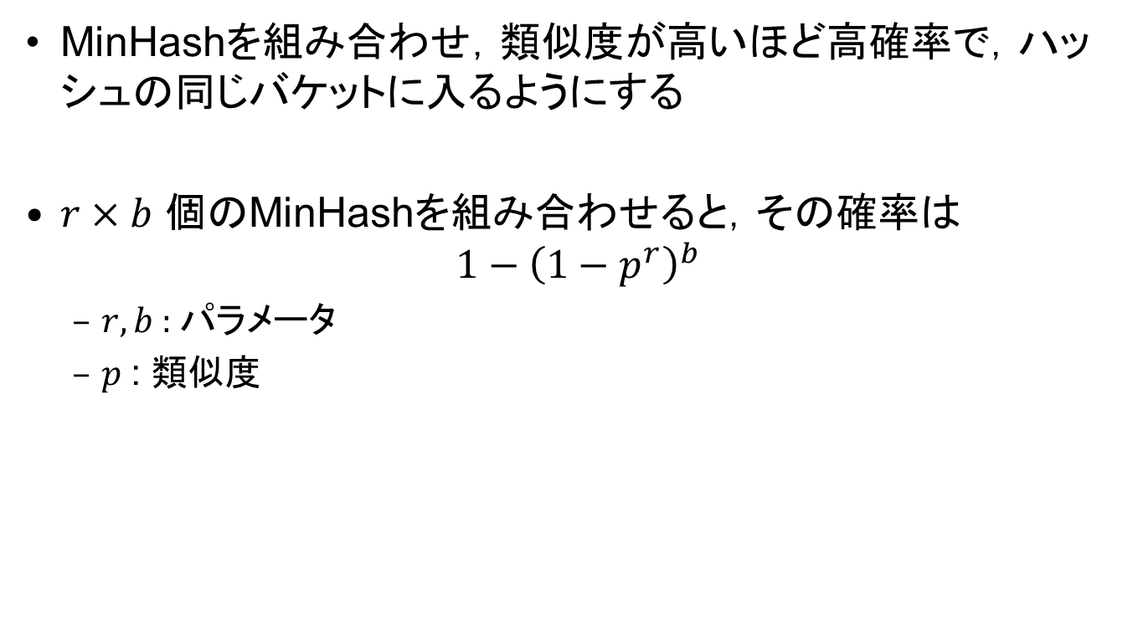
LSHの確率について
MinHashを組み合わせ，類似度が高いほど高確率で，ハッシュの同じバケットに入るようにする
$r×b$ 個のMinHashを組み合わせると，その確率は
$$1−{\left(1−p^{r}\right)}^{b}$$
$r, b$: パラメータ
$p$: 類似度

Slide 18
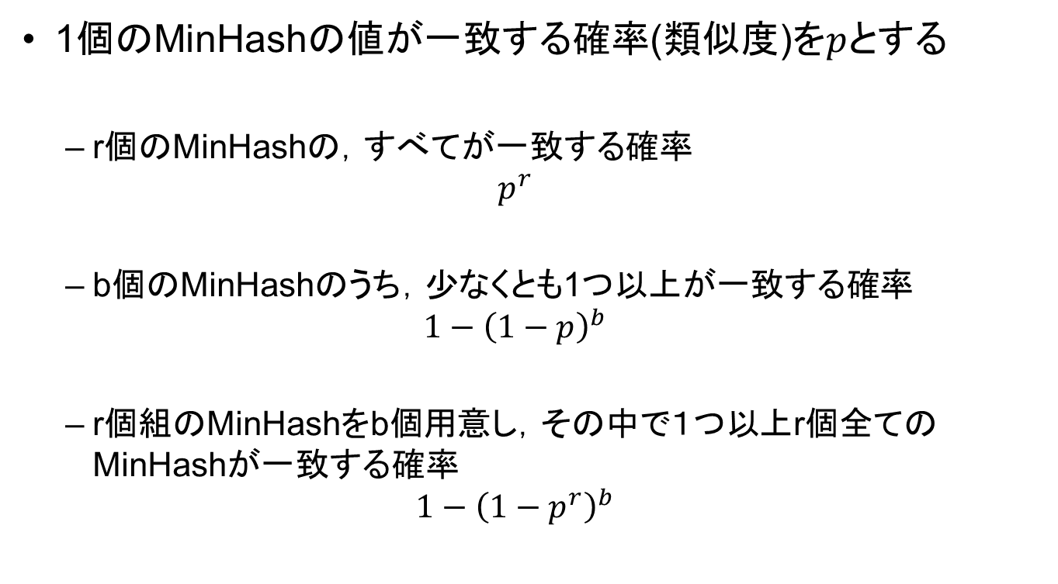
なぜこのような確率になるのか
1個のMinHashの値が一致する確率(類似度)を$p$とする
r個のMinHashの，すべてが一致する確率
$$p^{r}$$
b個のMinHashのうち，少なくとも1つ以上が一致する確率
$$1−{\left(1−p\right)}^{b}$$
r個組のMinHashをb個用意し，その中で１つ以上r個全てのMinHashが一致する確率
$$1−{\left(1−p^{r}\right)}^{b}$$

Slide 19









LSHの動作イメージ (パラメータ: $r=2, b=4$)
$${\text{MH}}_{\text{1}}\left(x\right)$$
$${\text{MH}}_{\text{2}}\left(x\right)$$
$${\text{MH}}_{\text{3}}\left(x\right)$$
$${\text{MH}}_{\text{4}}\left(x\right)$$
$${\text{MH}}_{\text{5}}\left(x\right)$$
$${\text{MH}}_{\text{6}}\left(x\right)$$
$${\text{MH}}_{\text{7}}\left(x\right)$$
$${\text{MH}}_{\text{8}}\left(x\right)$$
クエリ
Fq
653
685
767
328
249
757
76
900
検索対象
Fa
767
685
767
328
249
757
635
128
Fb
653
685
767
43
209
430
93
138
Fc
653
579
767
200
414
975
355
138

Slide 20
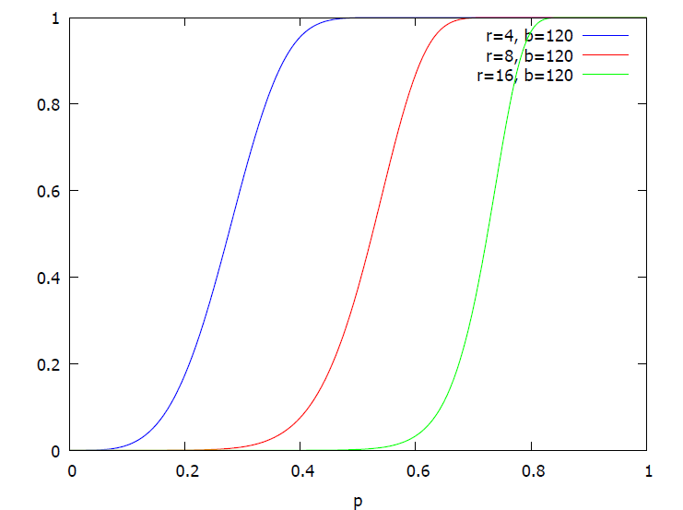
パラメータと確率
パラメータを調整することで，確率を調整できる
MinHashの数を増やすほど，正確になる代わりに遅くなる
同じバケットに入る確率
類似度

Slide 21
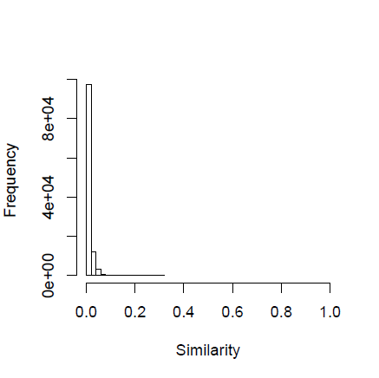
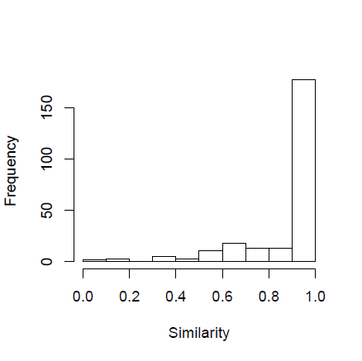
類似度の分布
対象: Ubuntuのaptで管理されたソースファイル
10パッケージ，505ファイル
実際の分布
関係のない2ファイル間
同一ファイルの別バージョン間

Slide 22
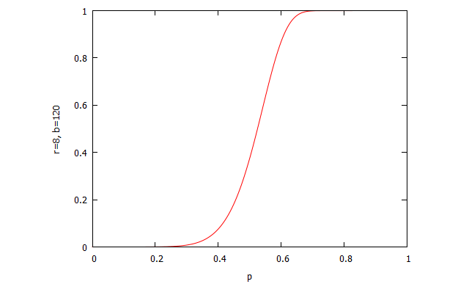
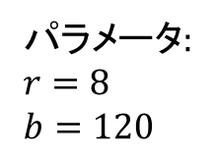
本研究で用いるパラメータ
特に類似度0.8以上のファイルを高い確率で検索可能
パラメータ:
$$r=8$$
$$b=120$$

Slide 23
手法の流れ
検索対象のソースファイル
システム
登録ステップ
データベース
検索ステップ
クエリ
システム
検索結果

Slide 24
登録ステップ
検索対象のソースファイル
システム
登録ステップ
データベース
データベースにソースコードを登録する
LSHを利用するために必要な情報を併せて登録する
ソースコードの内容を，MinHashによりサンプリングした値の組
検索の高速化のため，値の組に対しインデックスを作成する
クエリ
システム
検索結果

Slide 25
検索ステップ
検索対象のソースファイル
ソースファイルを入力とし，類似ソースファイルを検索する
入力ファイルをサンプリングし，それを用いてデータベースから類似ファイルを検索する
データベースの検索結果を利用して類似度の推定値を求め，検索結果と併せて提示する
システム
データベース
検索ステップ
クエリ
システム
検索結果

Slide 26
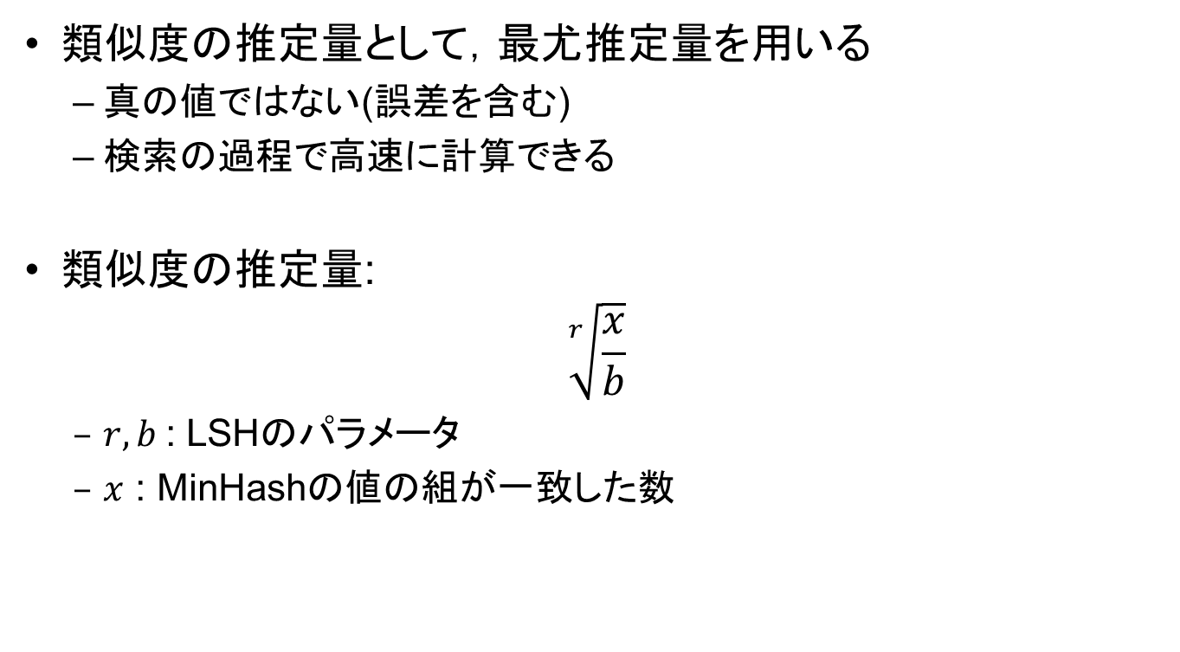
類似度の推定量
類似度の推定量として，最尤推定量を用いる
真の値ではない(誤差を含む)
検索の過程で高速に計算できる
類似度の推定量:
$$\sqrt[r]{\frac{x}{b}}$$
$r, b$: LSHのパラメータ
$x$ : MinHashの値の組が一致した数

Slide 27

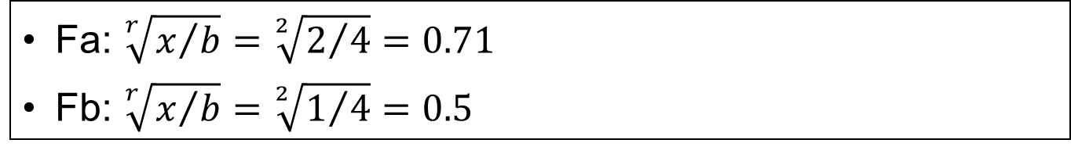
推定値の例 (パラメータ: $r=2, b=4$)
$${\text{MH}}_{\text{1}}\left(x\right)$$
$${\text{MH}}_{\text{2}}\left(x\right)$$
$${\text{MH}}_{\text{3}}\left(x\right)$$
$${\text{MH}}_{\text{4}}\left(x\right)$$
$${\text{MH}}_{\text{5}}\left(x\right)$$
$${\text{MH}}_{\text{6}}\left(x\right)$$
$${\text{MH}}_{\text{7}}\left(x\right)$$
$${\text{MH}}_{\text{8}}\left(x\right)$$
クエリ
Fq
653
685
767
328
249
757
76
900
検索対象
Fa
767
685
767
328
249
757
635
128
Fb
653
685
767
43
209
430
93
138
Fa: $\sqrt[r]{x/b}=\sqrt[2]{2/4}=0.71$
Fb: $\sqrt[r]{x/b}=\sqrt[2]{1/4}=0.5$
653
579
767
200
414
975
355
138

Slide 28
手法の評価
ケーススタディを行い手法を評価
評価1:
検索結果，類似度の推定値
評価2:
出自の検索能力
評価3:
パフォーマンス

Slide 29
検索結果について
2つのケースを用いて評価
手順
対象リポジトリの履歴中を含めた全ソースファイルを登録
同プロジェクト中のファイルを検索クエリとし検索
2点について評価
検索結果に表れるファイルとクエリとの類似度の関係
類似度の推定値と実際の類似度との関係
対象プロジェクト | 検索クエリ | ファイル数
libpng | png.c | 20,977
libcurl | url.c | 23,273

Slide 30
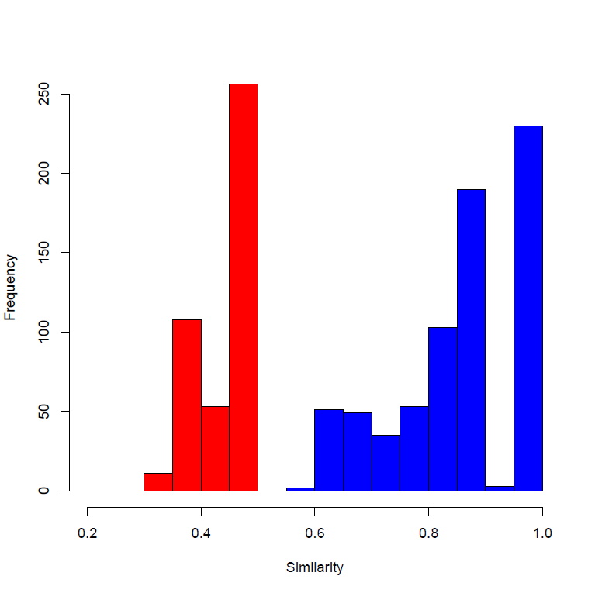
libpng/png.c
データセット中の3.4%が検索の結果に表れた
類似度が0.482より高いものはすべて検索の結果に表れた
横軸: クエリとの類似度
0.2以上のみ図示
縦軸: 頻度
青: 結果に表れた件数
赤: 結果に表れなかった件数

Slide 31
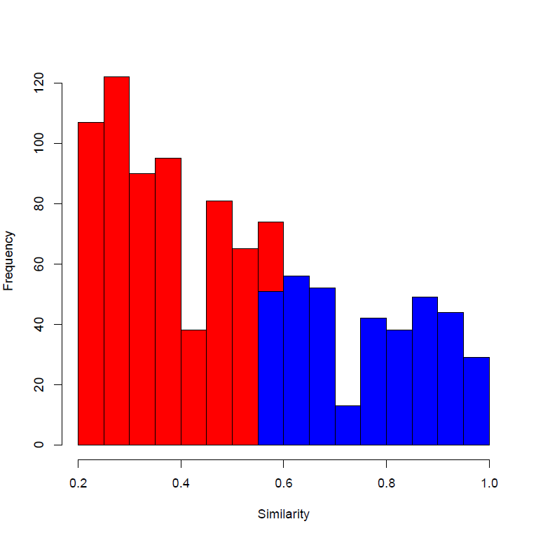
libcurl/url.c
データセット中の1.6%が結果に表れた
類似度が0.578より高いものはすべて検索の結果に表れた
横軸: クエリとの類似度
0.2以上のみ図示
縦軸: 頻度
青: 結果に表れた件数
赤: 結果に表れなかった件数
類似度の高いソースファイルを検索出来ている

Slide 32
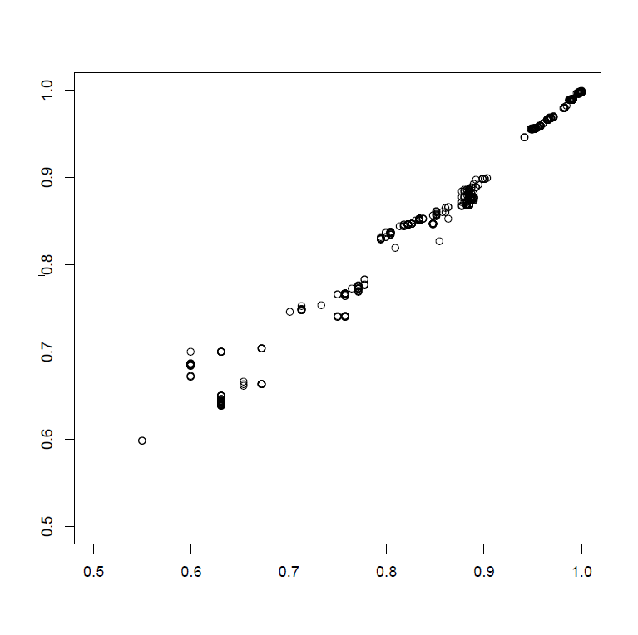
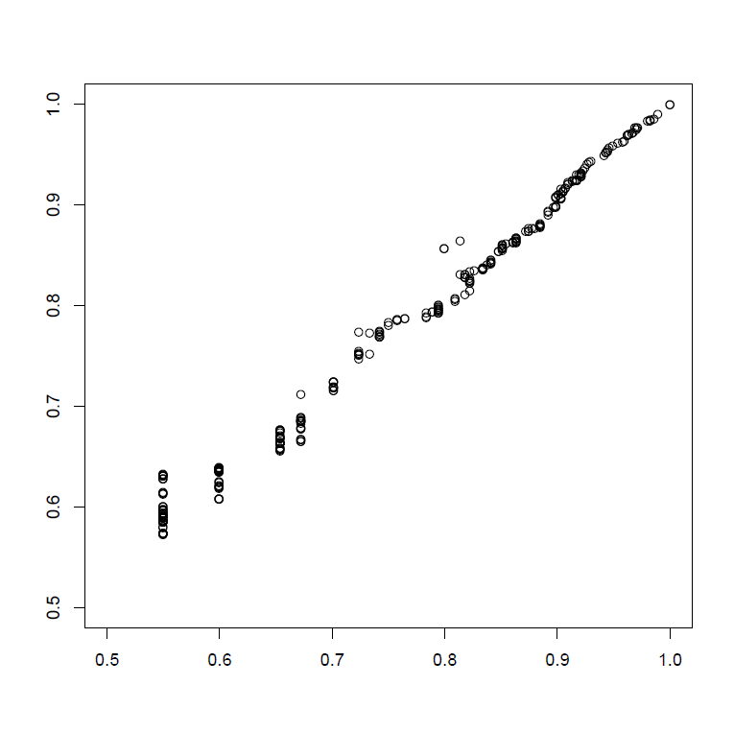
類似度の推定値と実際の値の関係
特に類似度1付近では誤差が小さく
実際の類似度
実際の類似度
類似度の推定値
類似度の推定値
png.c
url.c

Slide 33
ケーススタディ: 出自の検索への適用
検索のクエリ: プロジェクトv8monkeyで使用しているlibpngのファイルを与えて検索
コミットメッセージにlibpngのバージョンの記載あり
再利用の際ソースコードに編集を加えているものを含む
データベース: GitHubから得た200リポジトリの全履歴中のソースファイル567,113ファイルを登録
libpngを含む

Slide 34
ケーススタディ: 検索の結果
対象件数: 197件
197件(100%)について，記録されたバージョンのファイルが検索結果に表れた
1クエリあたりの結果の件数
167～1031ファイル
平均609ファイル
件数が多い一因はDBにリリースバージョン以外を含むため
libpngを利用している3つのプロジェクトを検索結果に含む

Slide 35
ケーススタディ: 類似度の推定値について
182件(92%)について，記録されたバージョンの類似度の推定値が，検索結果の中での最高値であった
最高値が出た182件について
1クエリあたりの最高値の件数
1～56ファイル
平均11ファイル
コメント，フォーマットの違いが多い
違いを無視して重複を取り除くと，平均2.3ファイルに
検索対象から十分に候補を絞れている
最高値でないもの15件について
検索結果を対象に実際の類似度を用いると，10件は最高値

Slide 36
検索のパフォーマンス
4種類のファイルで計測
DB: 567,113件
縦軸: 検索時間[ms]
横軸: 検索クエリ
1秒以内に収まる
CPU : Intel(R) Xeon(R) CPU E5-2620
メモリ : 64GB

Slide 37
まとめ
類似ソースファイルを高速に検索する手法を提案
ケーススタディによる評価
すべての再利用元バージョンが検索できた
92%は類似度の推定値で結果を絞り込むことができる
1件につき1秒以内に検索を完了
今後の課題
再利用している / していないを含めて検出する
提案手法はどのファイルが再利用されたものか知らなければ，検索のクエリにできない
プロジェクト全体のファイルを与え，再利用されているものについてその出自を検出する

